Slide 1
※ 프로그램 서비스 흐름도
벤치마킹 서비스
일별 한도관리
플랜머니사용
생활비달력
일별 메모기능
칭찬하기
영수증 및 비상금 보관

Slide 2
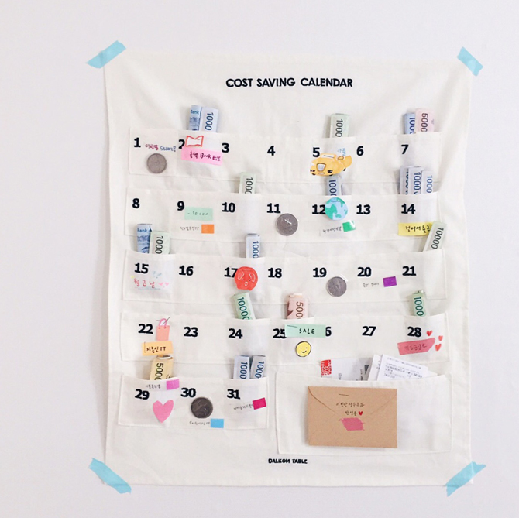
Project | 천방저축 | Title | 홈 | Page | 1
Version | 0.1 | Name | 박성일 | Date | 2016-10-31
Description
생활비 달력 . 각 해당하는 날짜에 주머니가 달려있어 해당날짜에 사용할 만큼만의 돈을 넣어 그만큼만 사용하고 각 주머니에 메모를 남길 수 있다. 그 날짜에 사용할 돈을 미리 계산하여 그 날에 사용할 돈만 넣어둔다. 날짜가 적혀 있으며 남은 공간에 메모지를 붙여 그 날 사용했던 돈의 내용이나 남은 돈의 액수를 적어둘 수 있다. 돈을 사용했던 영수증을 보관할 수 있고 남은 돈이나 비상금을 보관할 수 있는 주머니.
1
2
3
4

Slide 3
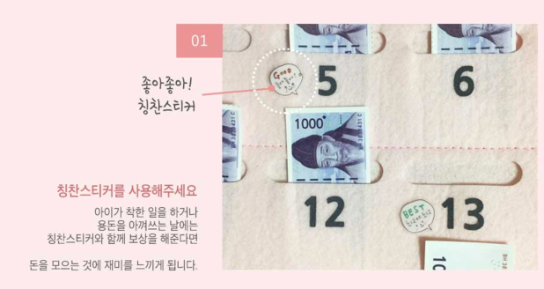
Project | 천방저축 | Title | 홈 | Page | 2
Version | 0.1 | Name | 박성일 | Date | 2016-10-31
Description
용돈 비 달력. 자녀가 매일 매일 사용할 돈을 부모님이 넣어주어 자녀가 효율 적으로 용돈을 관리 할 수 있도록 돕는 달력. 실제 돈이 아닌 가짜 돈을 넣어 다음날 돈을 사용하지 못하도록 막는다. 용돈을 아껴 쓰거나 착한 일을 하였을때 그 날짜에 칭찬스티커를 붙여 재미를 느끼게 해줄 수 있다.
2
1

